Slide 1
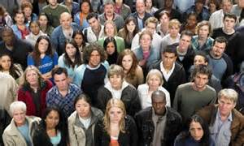
外国人アンバサダー制度と 新たな情報発信手法の提案
平成２５年１１月２日
Ｎｏ Ｂｏｒｄｅｒ
佐藤 弘康
山口 裕史
北村 猛司

Slide 2
とある外国人の声
「熊本ってどこ？阿蘇なら知ってるよ！」（台湾人）
「クマモトオイスターなら知ってるけど、
日本の熊本は知らないよ～」（アメリカ人）
熊本って海外で知られていない！？

Slide 3
これまでの情報発信
（仮説）
・熊本の情報発信者と外国人の間には見えない壁がある！
→その結果、熊本の魅力を十分に発信できてないのではないか？
【今回の提案】
熊本を愛する外国人と協力して、熊本の魅力をアピールする！
外国人
情報発信者

Slide 4
〇対象
・熊本に住む外国人
〇手法
・ＦｔｏＦによる情報発信
・ネット（SNS）の活用
「外国人アンバサダー」制度の創設
私たちが熊本をもっとPRするわ！
外国人アンバサダー
情報発信者

Slide 5
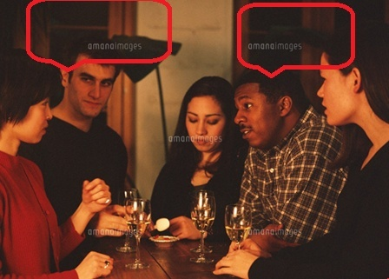
熊本PR短編ムービーを作成
〇外国人の視点から見た熊本の魅力を動画にする。
○YOU TUBE等で情報発信し、熊本を楽しく簡単に
知ってもらう。

Slide 6
目指す姿
・２つの活動を組み合わせて実施
・これまでの情報発信を補い、外国人の視点とネットワーク
を活用した新しい情報発信のモデルとしたい。
・これらの取組みにより、外国人に熊本を知ってもらい、来て もらうことで、海外からヒト・モノ・カネ（外資）を集め・・・

Slide 7
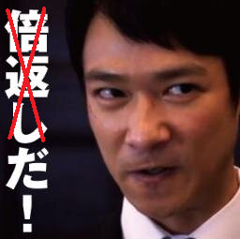
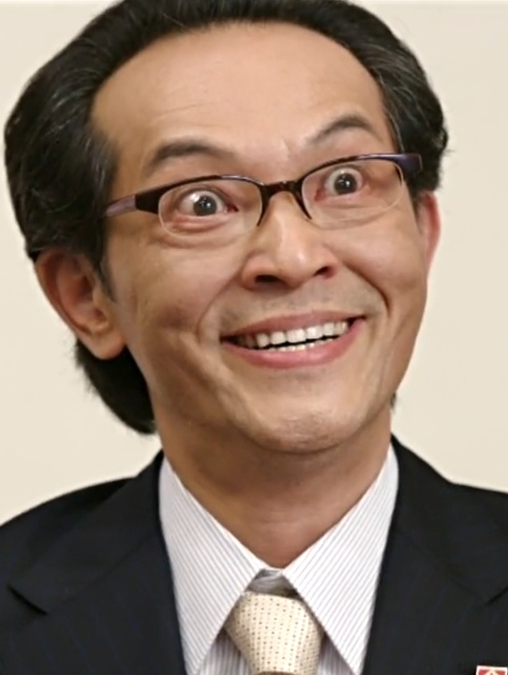
倍外資

